Slide 1
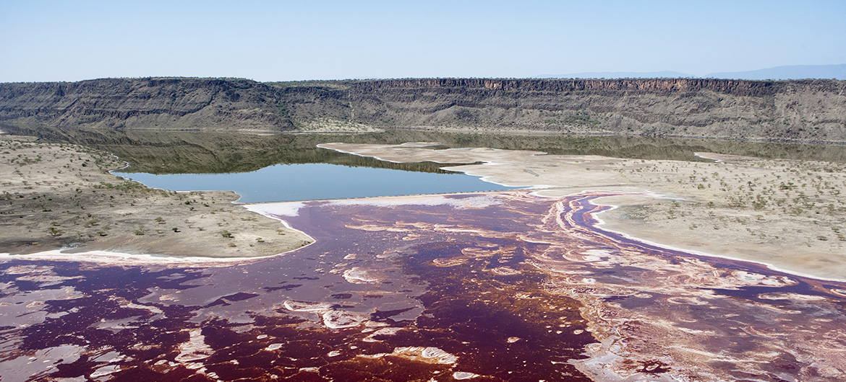
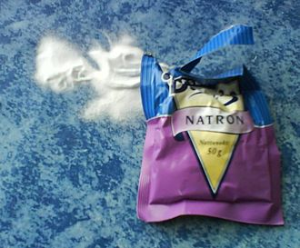
Lac de natron
Sac de natron
Sources : www.voyage.fr et wikipédia

Slide 2
Expression des activités
Solide seul dans sa phase | $$a_{i}=1$$
Gaz parfait | $$a_{i}=p_{i}/p^{0}$$
Solution idéale | $$a_{i}=c_{i}/c_{0}$$

Slide 3
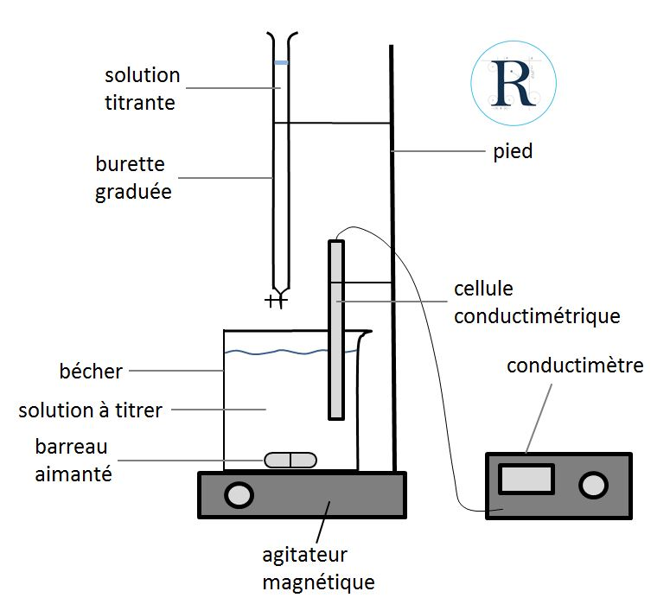
Montage conductimétrique
Source : https://www.revisionsbac.com/compte-cours-application.php?id=10108

Slide 4
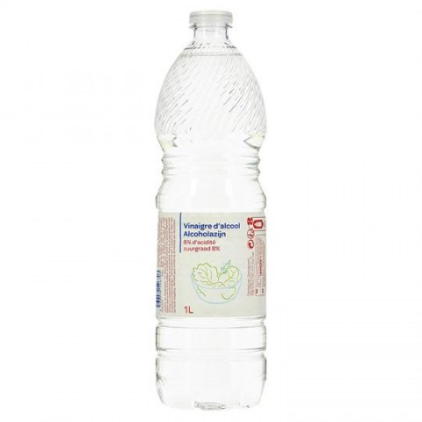
Vinaigre
acide éthanoïque
Source: monshoppingcestcalais

Slide 5
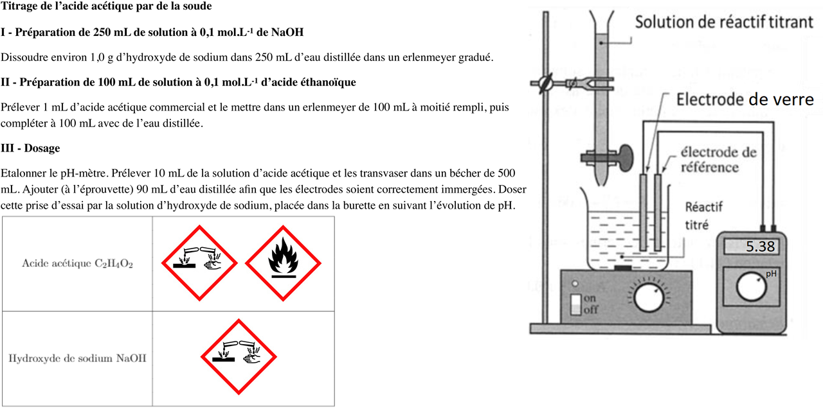
Source : Porteu-de-Buchère, Martos, Blancon

Slide 6
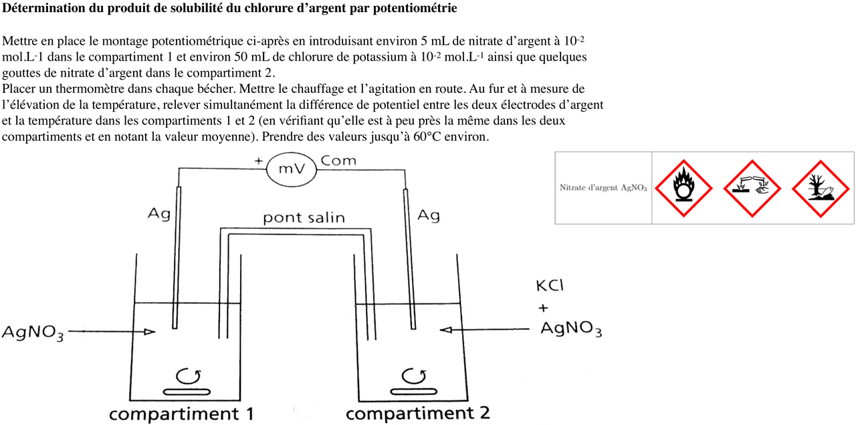
Source : Porteu-de-Buchère, Martos, Blancon

Slide 8
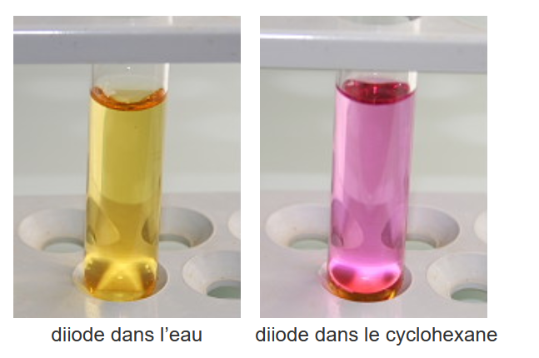
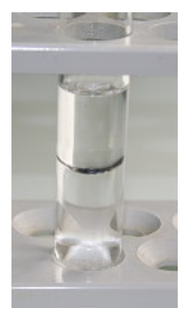
Eau et cyclohexane non miscibles
Source : web-sciences.com

Slide 9
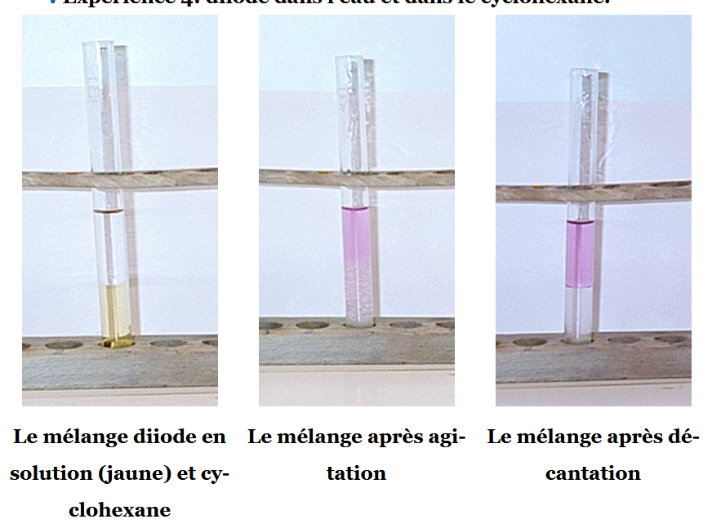
Source : tp-sciences.over-blog.com

Slide 10
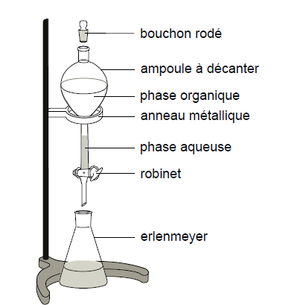
Extraction liquide-liquide
Source : Dunod Techniques expérimentales

Slide 11
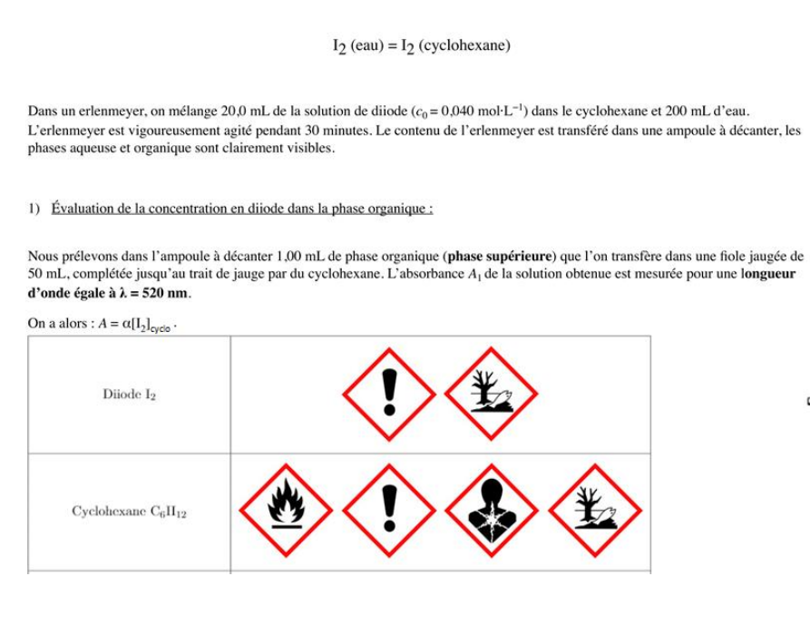

Slide 14
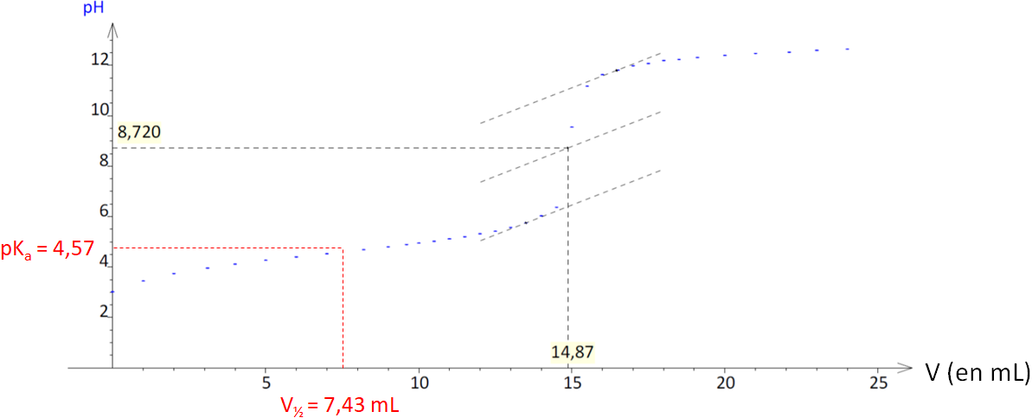
Méthode de la demi-équivalence
Source : Cachau-Hereillat, Martos, Blancon

Slide 15
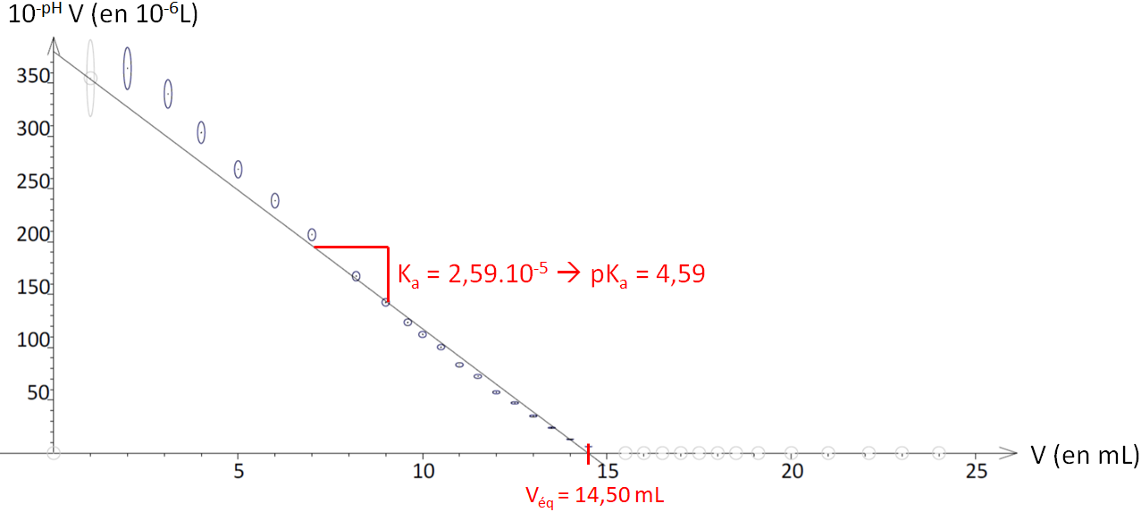
Méthode de Gran
Source : Cachau-Hereillat, Martos, Blancon

Slide 16
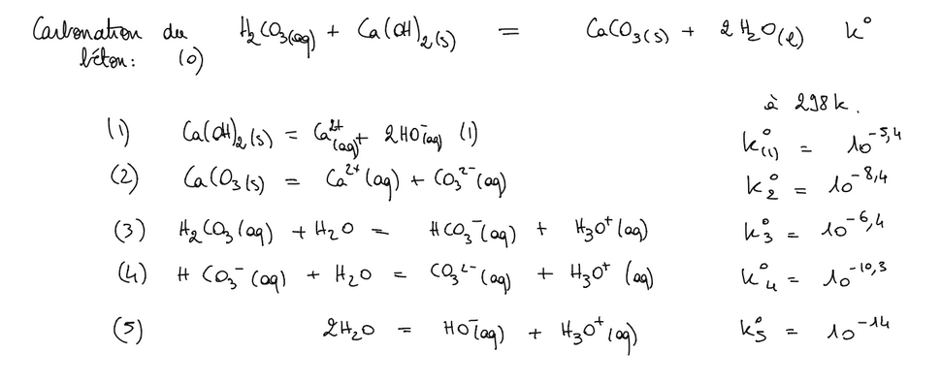

Slide 17
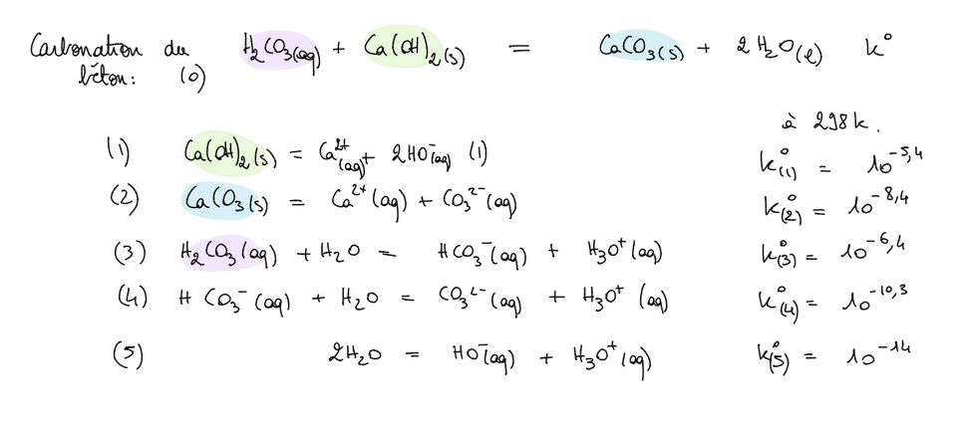

Slide 19
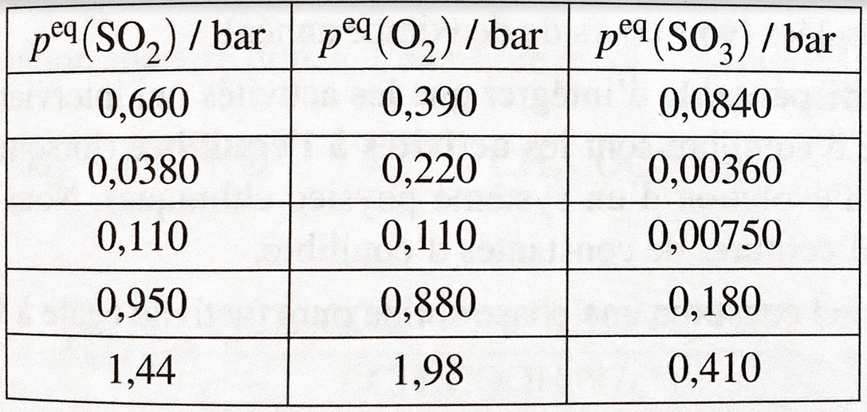
$$2S{O_{2}}_{(g)}+{O_{2}}_{\left(g\right)}=2S{O_{3}}_{(g)}$$
$$\frac{p^{eq}{\left(SO_{3}\right)}^{2}}{p^{eq}{\left(SO_{2}\right)}^{2}p^{eq}\left(O_{2}\right)}=constante à températutre fixée$$

